Slide 1
Диагностика и эксплуатационный контроль деформаций торсионов механической бесступенчатой передачи с внутренней силовой функцией
к.т.н., доцент А.В. Юркевич, Институт машиноведения УрО РАН
ст. преподаватель Л.Н. Юркевич, Курганский государственный университет

Slide 2
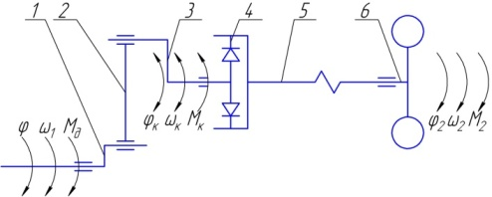
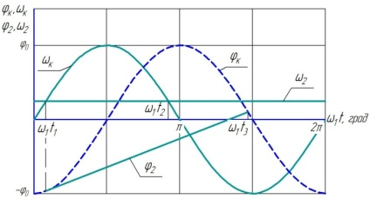
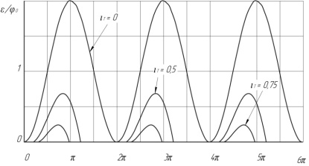
Теоретический расчет деформаций торсионов
Расчетная схема нагружения торсионного вала передачи
1 – кривошип; 2 – шатун; 3 – коромысло; 4 – МСХ; 5 – торсионный вал: 6 – ведомый вал.
Относительные деформации торсионного вала при различных значениях i_{t}
Формирование деформаций торсионного вала за один оборот ведущего вала
Теоретические выводы: характер теоретического цикла деформаций знакопостоянный с коэффициентом асимметрии R=0. Величина амплитудной деформации определяется внешней нагрузкой. Упрочнение торсиона возможно путем заневоливания. Требуется контроль и управление амплитудой колебаний.

Slide 3
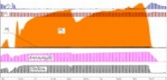
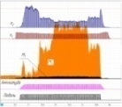
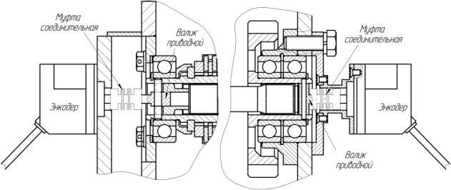
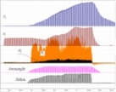
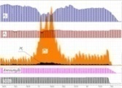
ЭКСПЕРИМЕНТАЛЬНАЯ ОЦЕНКА ДЕФОРМАЦИЙ ТОРСИОНА выпрямителя В УСЛОВИЯХ РЕАЛЬНОЙ ЭКСПЛУАТАЦИИ ТРАНСПОРТНОГО СРЕДСТВА
Возможные режимы движения
автотранспортного средства
Конструкция механического выпрямителя (МСХ)
Стоповый
средних
Тяговый
Схема установки инкрементных энкодеров Omron
на торсионный вал
Эксплуатационный
Разгон

Slide 4
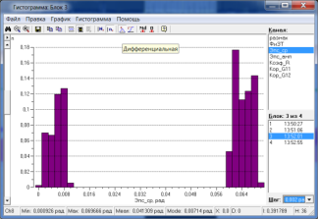
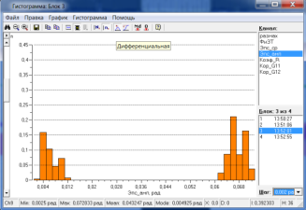
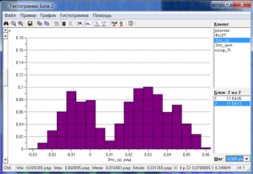
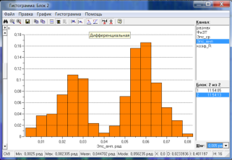
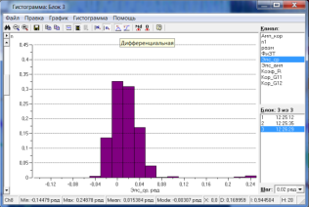
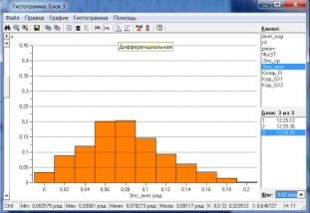
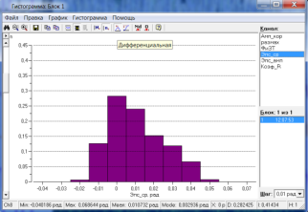
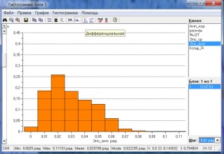
Характерные фрагменты осциллограмм
с реализациями угловых деформаций торсиона
Гистограммы распределения
деформаций торсиона
Стоповый
Тяговый
Разгон
Эксплуатационный
средних
амплитудных

Slide 5
Экспериментальные значения параметров цикла деформаций торсиона (рад)
Параметр цикла | Стоповый режим |  |  |  | Тяговый режим |  |  |  | Режим разгона |  |  |  | Эксплуатационный режим
 | min | max | ср | σ | min | max | ср | σ | min | max | ср | σ | min | max | ср | σ
, х¹⁰⁻³ | 1 | 70 | 41 | 29 | -28 | 61 | 17 | 23 | -145 | 249 | 15 | 20 | -40 | 69 | 11 | 14
, х¹⁰⁻³ | 3 | 73 | 43 | 30 | 3 | 82 | 45 | 22 | 3 | 201 | 78 | 31 | 3 | 111 | 29 | 16
R | - 0,044 |  |  |  | - 0,785 |  |  |  | - 0,711 |  |  |  | - 0,695
Выводы:
характер циклов нагружения торсионного вала в большинстве режимов асимметричный;
упрочнение вала путем заневоливания недопустимо;
диагностика и постоянный контроль над эксплуатационными деформациями торсионов необходимы для контроля и управления амплитудой колебаний ведущих элементов МСХ;
экспериментальные выборки деформаций, могут быть использованы для расчетных блоков нагружений при оценке прочностной надежности торсионов.
Спасибо за внимание

